Slide 1
탑 세부 기획
-김태현-

Slide 2
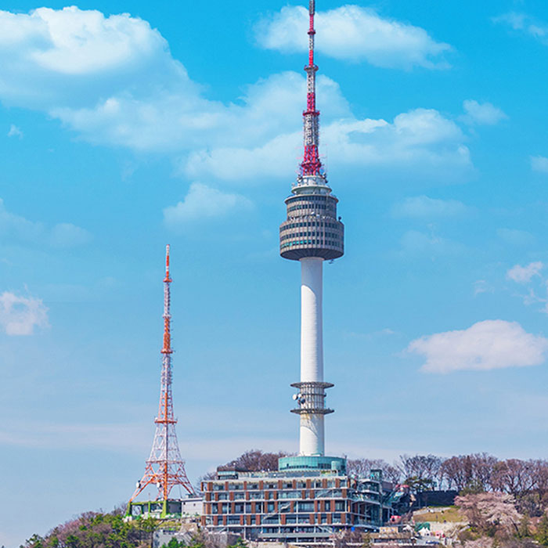
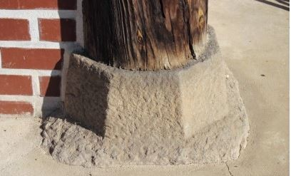
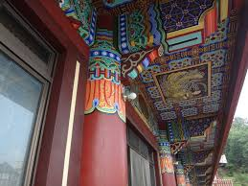
탑 외형 컨셉
입구
남산타워의 기본 구도를 베이스로 시작(근데 외형은 한국에 맞는 외형을 만들 예정)
아래는 팔모 초석을 크게 한 후 공간을 만들어서 탑 위로 올라갈 수 있는 포탈이 사방에 있다.
중간 기둥 부분은 궁궐 기둥의 단청을 예시로 만들 예정
단청 기둥

